Slide 1
Base De Dados 2020/2021
Farmácia NTBH
Trabalho Realizado Por:
Bruno Dias A89583
Guilherme Pereira A89479
Luís Sousa A89597
Pedro Barbosa A89529

Slide 2
Fases de Desenvolvimento
Apresentação do Caso de Estudo
Levantamento e Análise de Requisitos
Modelação Concetual
Modelação Lógica
Implementação Física

Slide 3


Apresentação do Caso de Estudo
“(...)abrir uma nova Farmácia, a Farmácia NTBH,(...) junto a um dos pólos da Universidade do Minho.”
“(...)minimizar quaisquer problemas de organização e de recolha de dados(...)”
Sr. BemEstar
Equipa
“(...)implementação de uma base de dados que lhes permitisse dar uma rápida e mais organizada resposta aos seus clientes.”

Slide 4

Levantamento e Análise de Requisitos
Clientes
Receitas Médicas
Fatura
Modo de Administração
Base de Dados Farmácia NTBH
Código das Receitas
Data da Venda
Funcionários
Stock dos Produtos
Salário dos Funcionários
Produtos Farmacêuticos
IBAN dos Funcionários

Slide 5
Levantamento e Análise de Requisitos
Cliente
Id
Nome
NIF
Número de Telemóvel
Email
Palavra Chave
Morada (cidade, rua e código postal)

Slide 6
Levantamento e Análise de Requisitos
Fatura
Id
Data
Desconto
IVA
Preço Total
Códigos das Receitas

Slide 7
Levantamento e Análise de Requisitos
Produto Farmacêutico
Id
Quantidade por Embalagem
Número de Embalagens existentes em Stock
Designação
Preço de Venda
Modo de Administração
Laboratório onde foi Fabricado
Indicador em caso de ser necessário Receita Médica
Validade
Quantidade por Dose

Slide 8
Levantamento e Análise de Requisitos
Funcionário
Id
Nome
Email
Número de Telemóvel
NISS
IBAN
Palavra chave
Salário
Morada (cidade, rua e código postal)

Slide 9
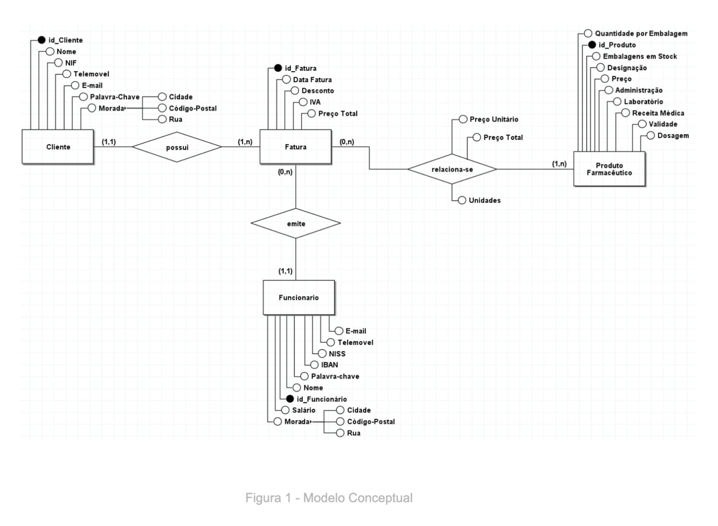
Modelo Concetual

Slide 10
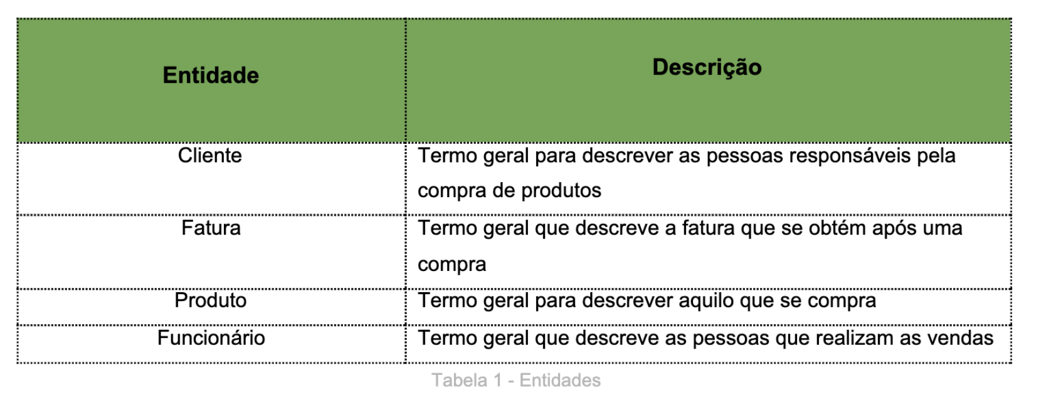
Identificação das Entidades

Slide 11
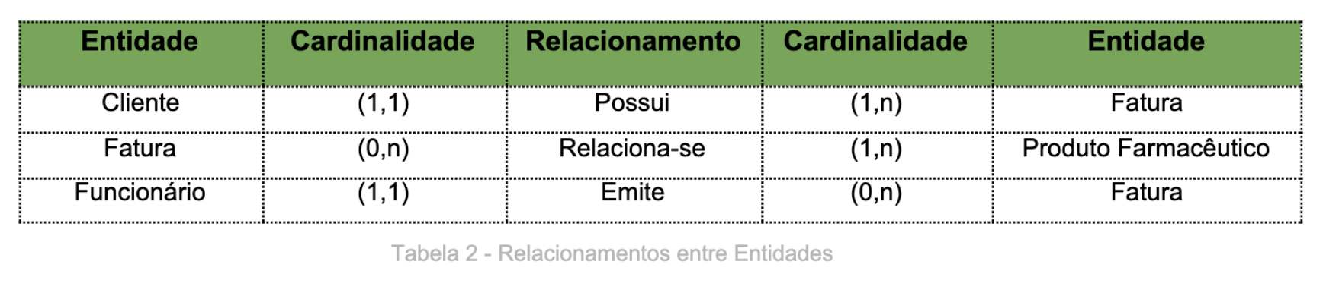
Associações dos Atributos com as Entidades e os Relacionamentos

Slide 12
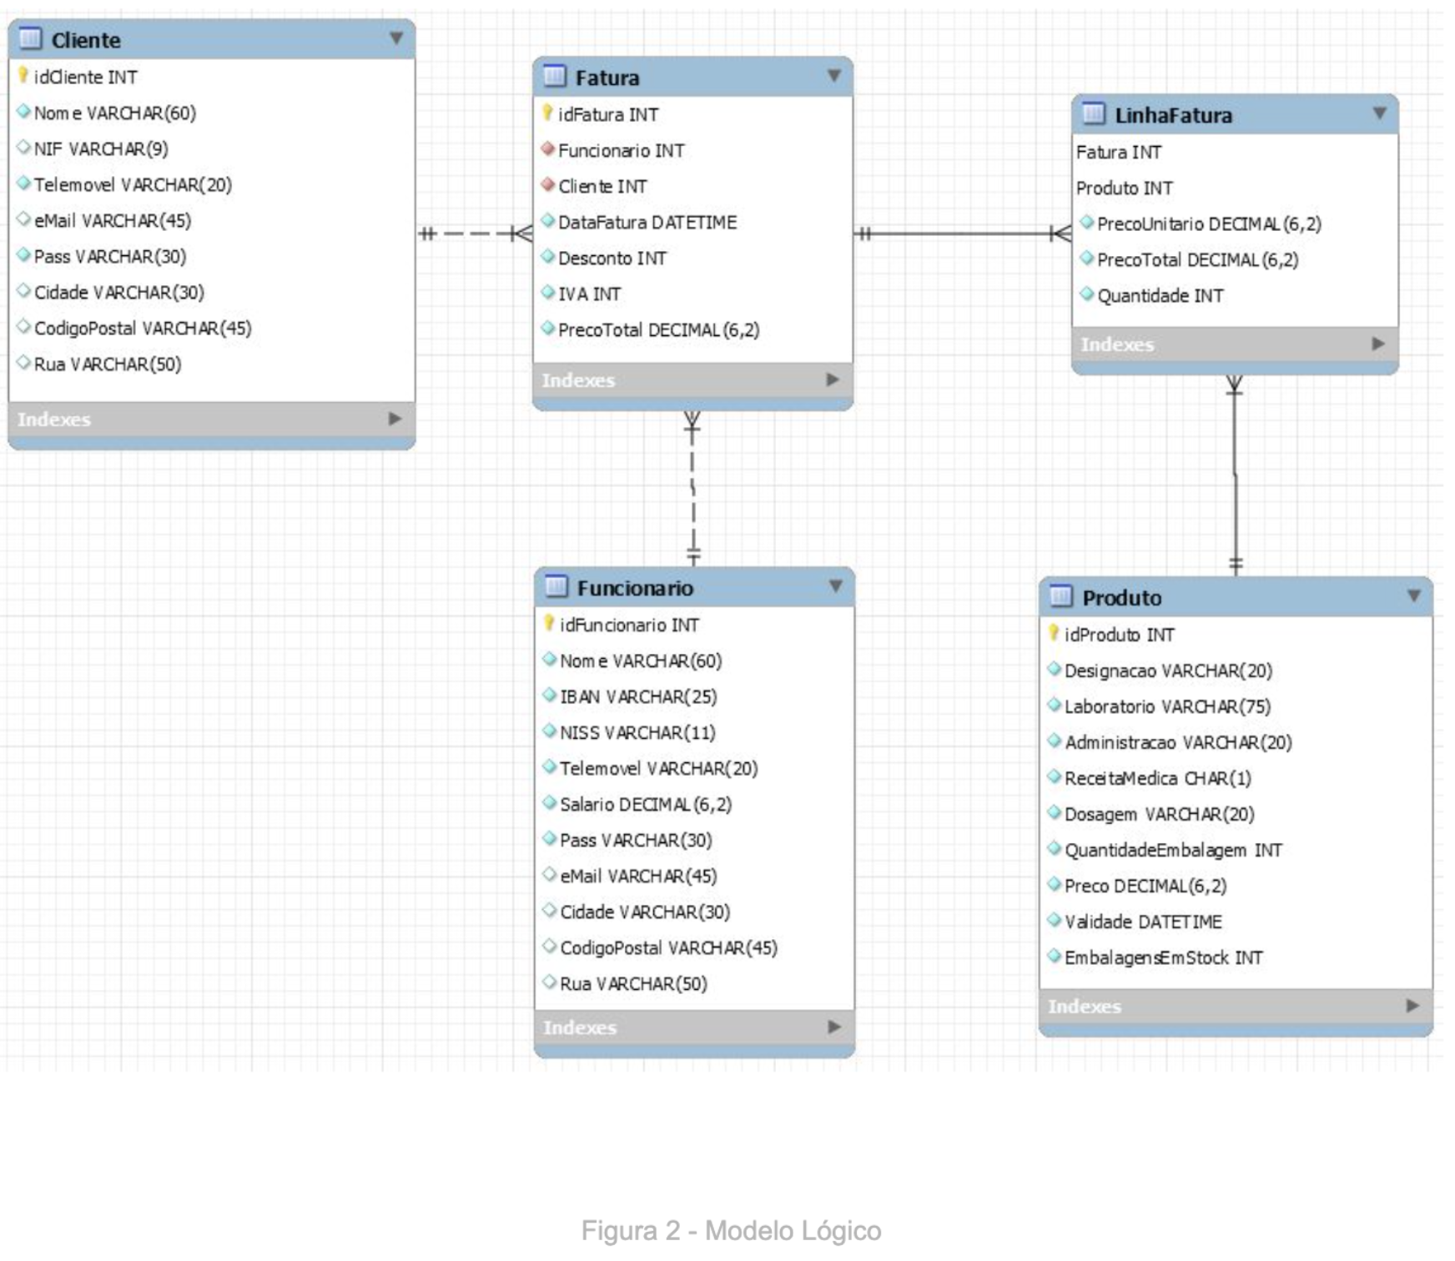
Modelo Lógico

Slide 13
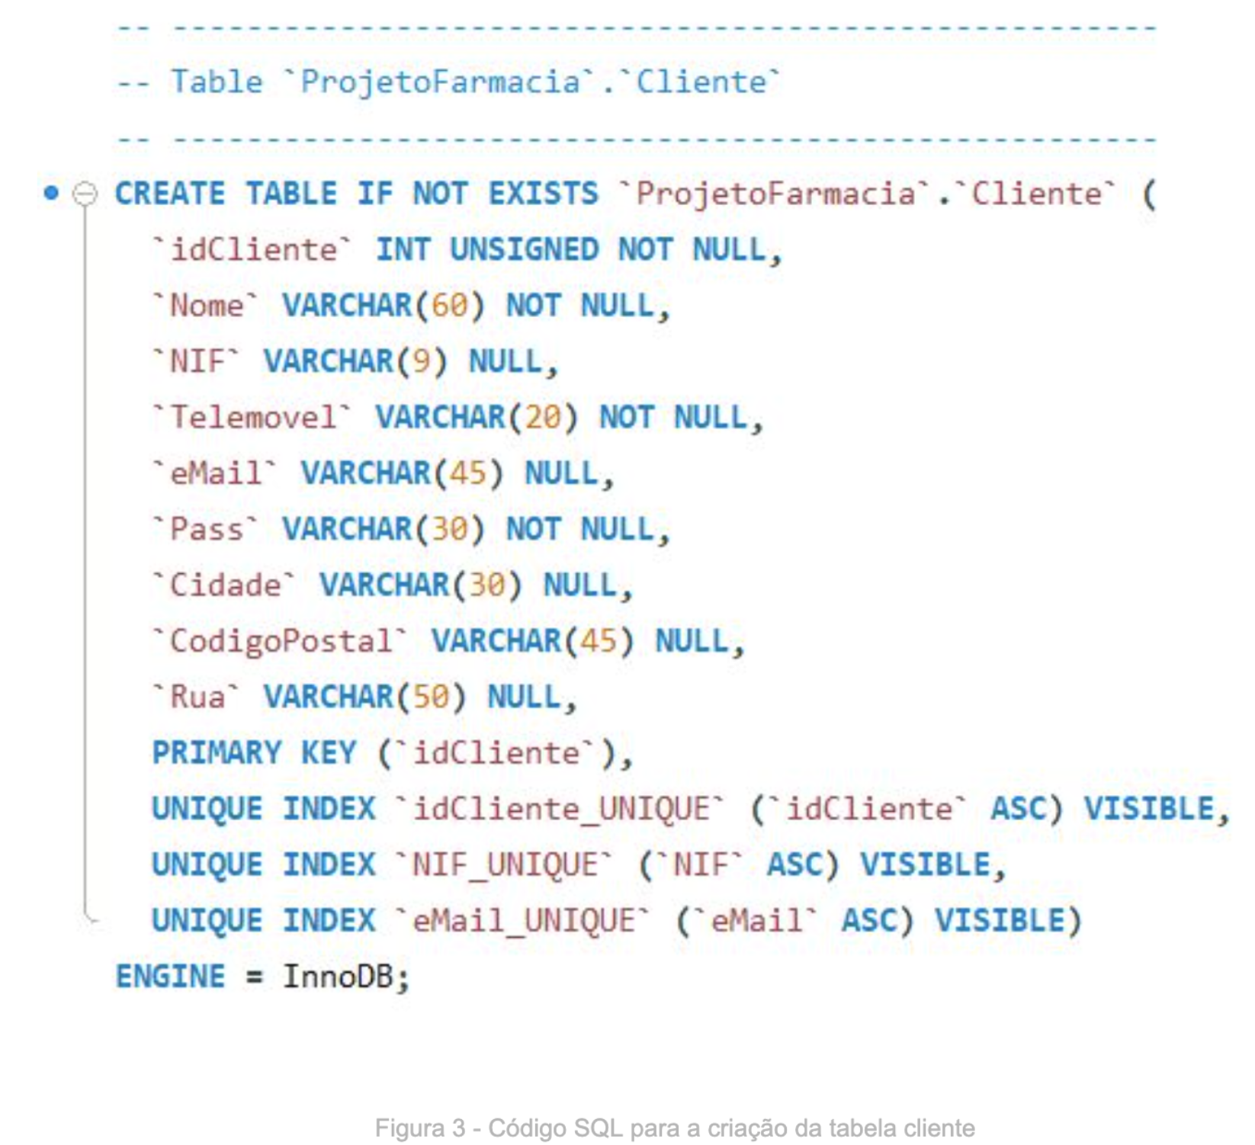
Modelo Físico

Slide 14
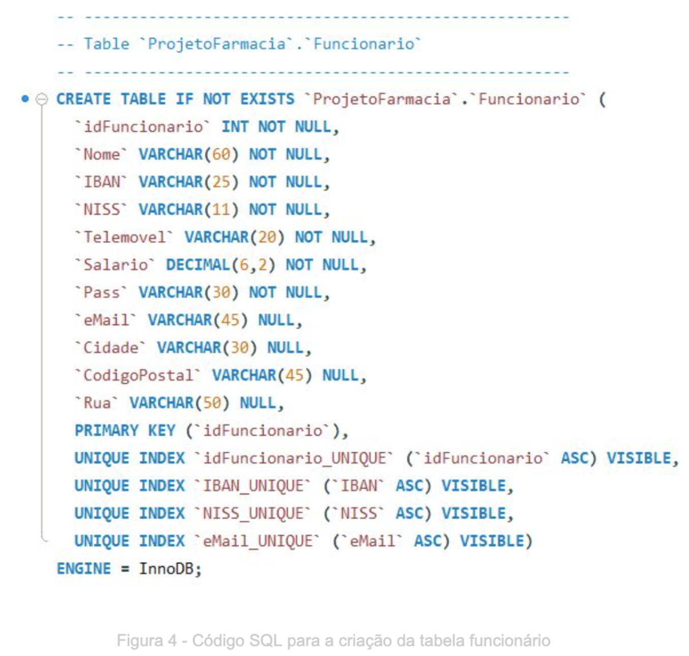
Modelo Físico

Slide 15
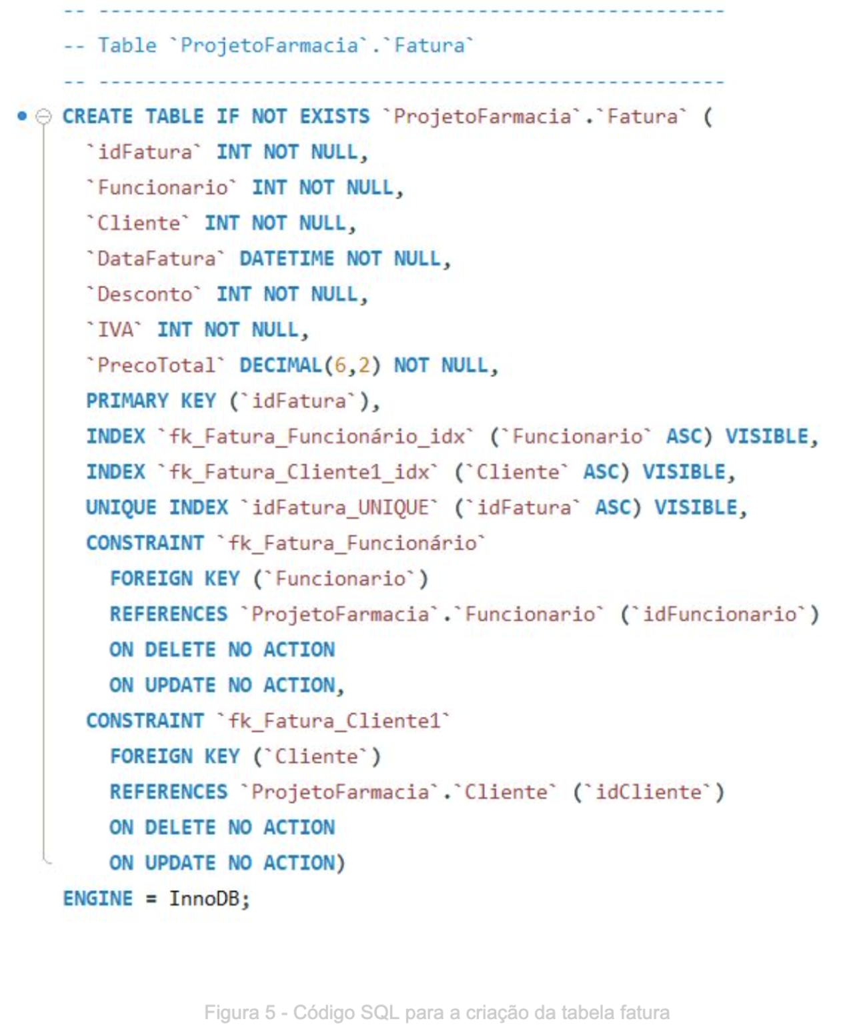
Modelo Físico

Slide 16
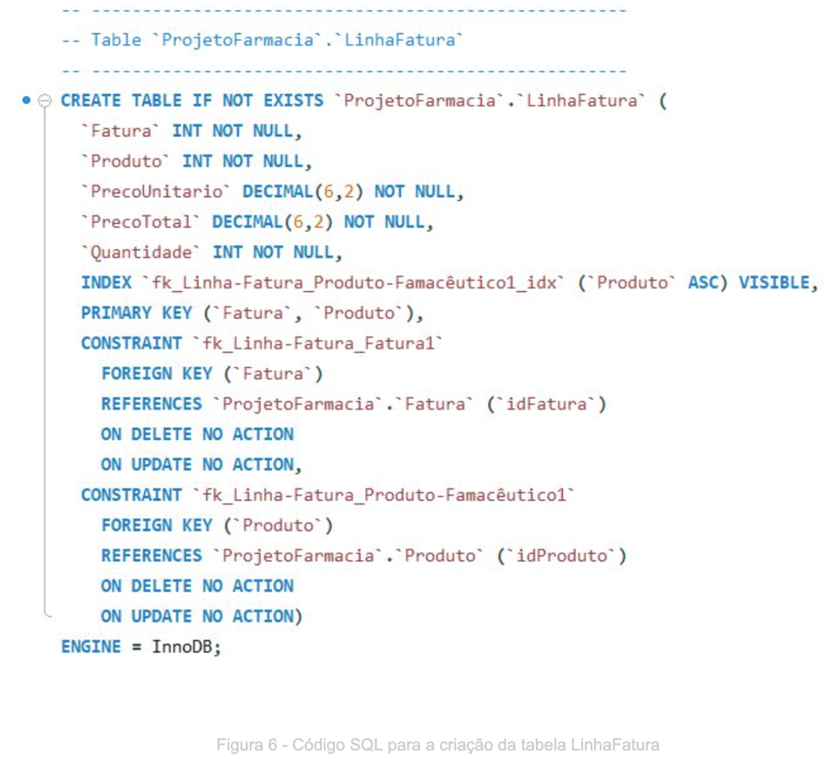
Modelo Físico

Slide 17
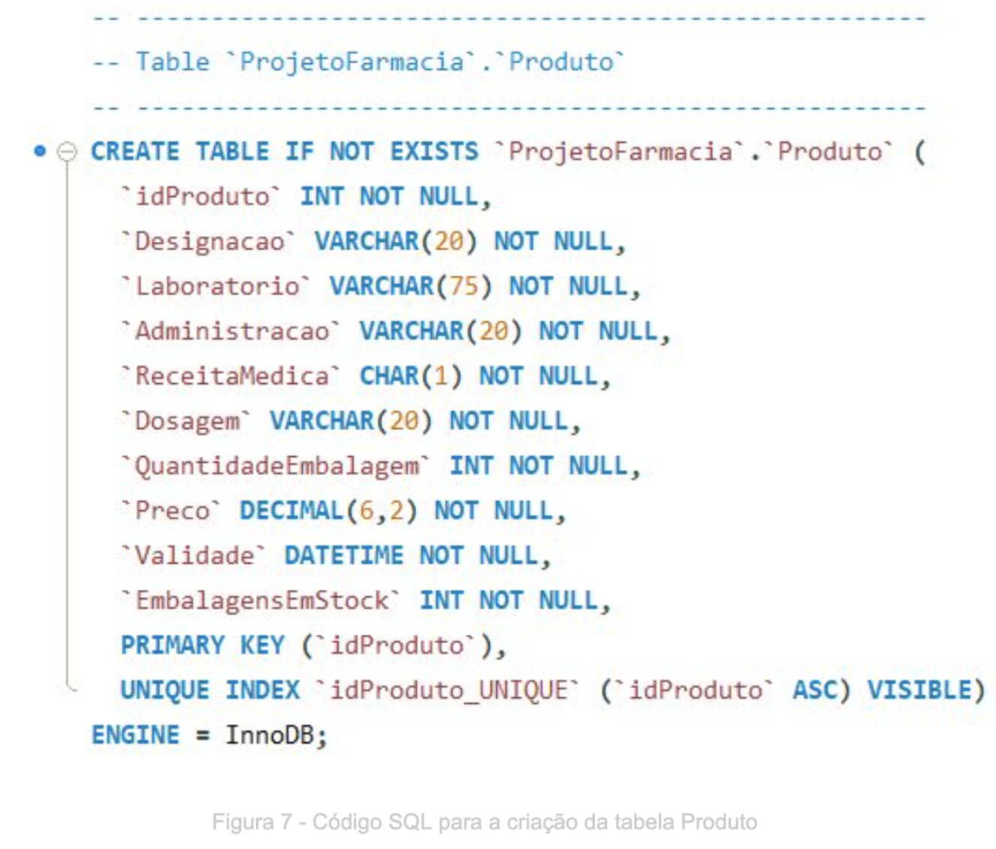
Modelo Físico

Slide 18
Interrogações do Utilizador em SQL
Consultar Dados de um Cliente
Consultar as Faturas de um Cliente
Verificar Disponibilidade de um Produto
Procurar um Cliente

Slide 19
Interrogações do Utilizador em SQL
Consultar os Diversos Produtos Farmacêuticos
Consultar o Vencimento de um Funcionário
Consultar Quantas Vendas Foram Feitas Num Certo Período de Tempo
Consultar o Total Faturado pela Farmácia Num Certo Período de Tempo

Slide 20
Interrogações do Utilizador em SQL
Consultar que Funcionário Faturou Mais num Certo Período de Tempo
Consultar os ‘N’ Produtos Farmacêuticos Mais Vendidos
Consultar o Cliente que Mais Compras Efetuou num Certo Período de Tempo

Slide 21
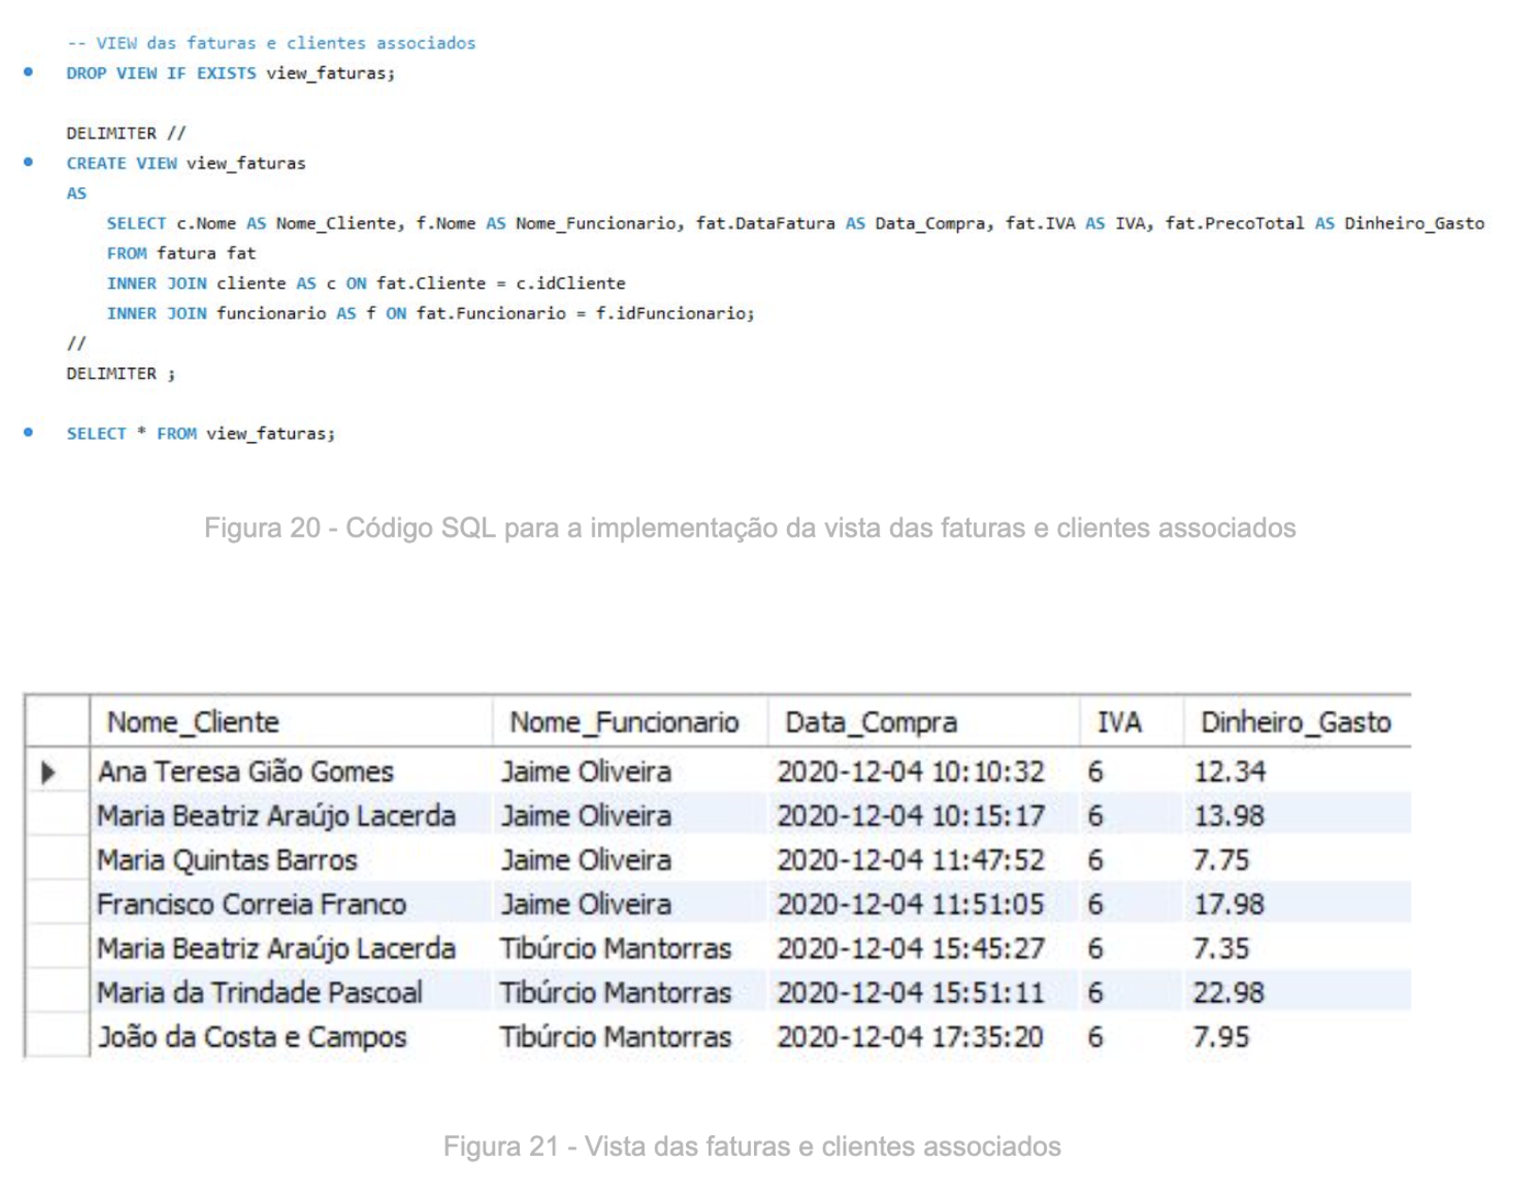
Views

Slide 22
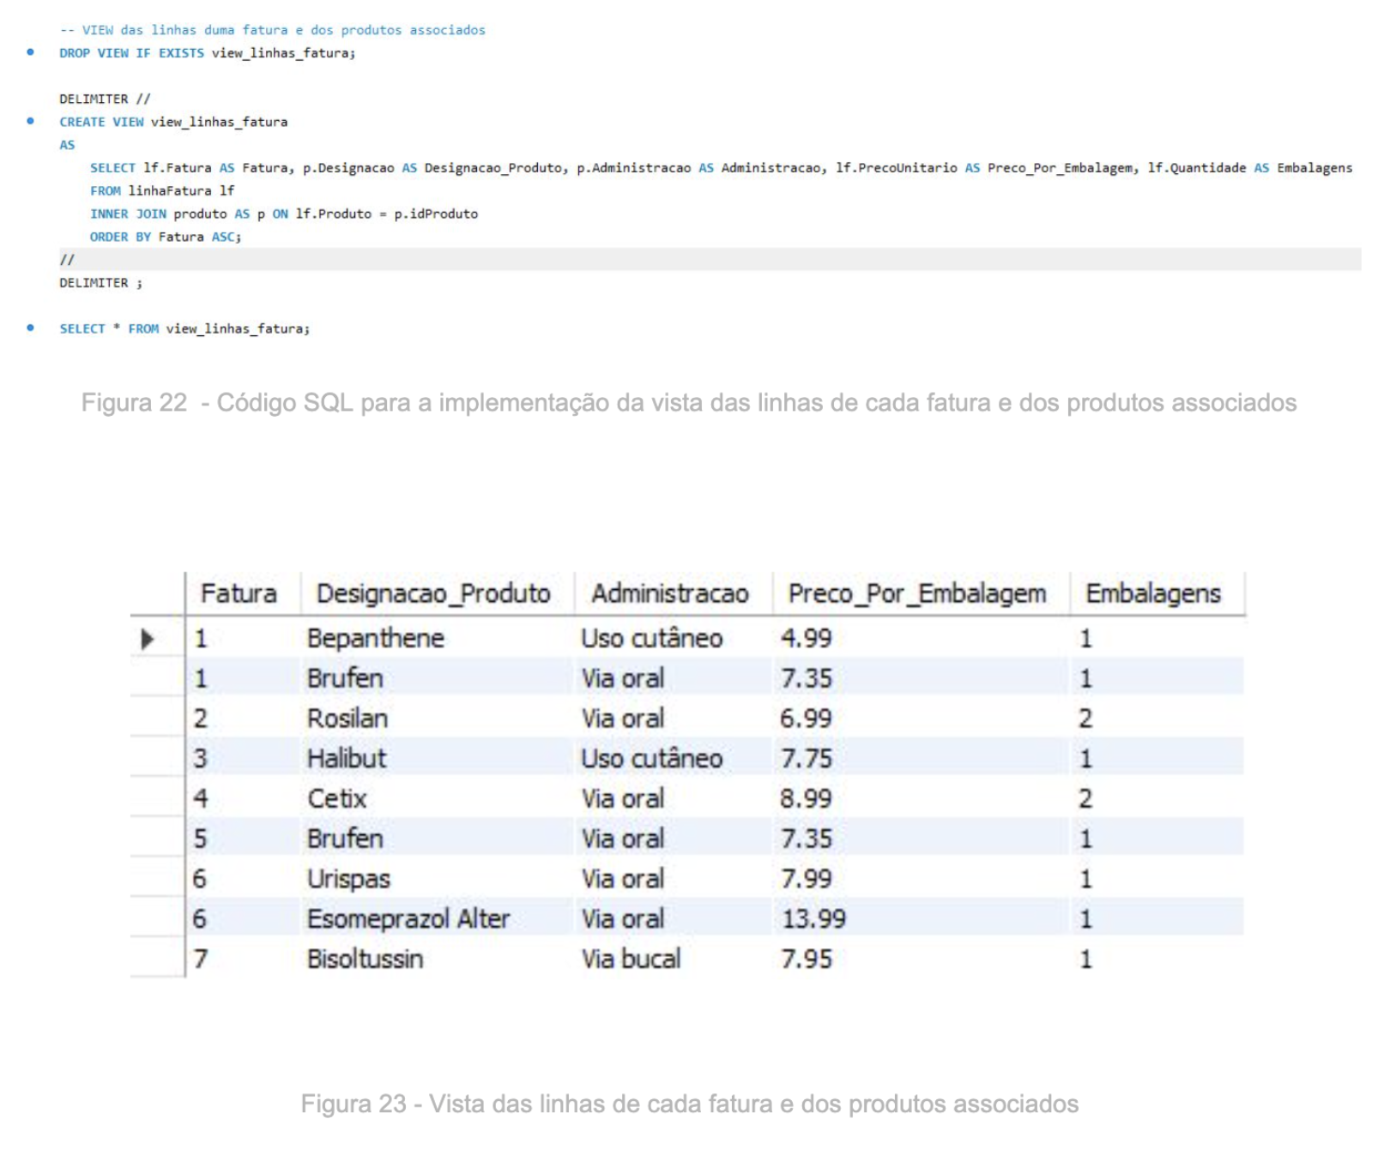
Views

Slide 23
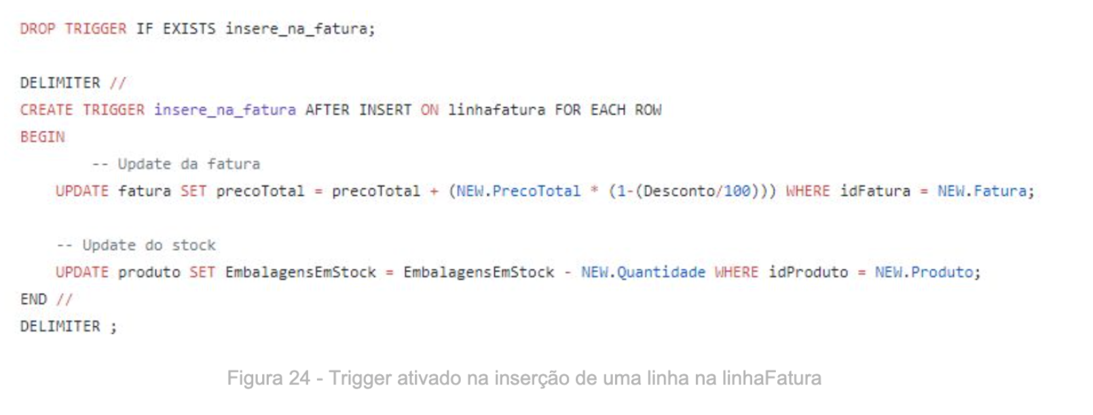
Triggers

Slide 24
Base De Dados 2020/2021
Farmácia NTBH
Trabalho Realizado Por:
Bruno Dias A89583
Guilherme Pereira A89479
Luís Sousa A89597
Pedro Barbosa A89529

